Slide 1
Природные зоны России Арктика
Игнатенко О.Н.
ГБОУ СОШ № 390
Санкт-Петербург

Slide 2
Арктика
Географическое положение
Климатические условия
Животный и растительный мир
Заповедники
Деятельность людей

Slide 3
Арктика- это огромное пространство Северно-Ледовитого океана с морями и островами

Slide 4
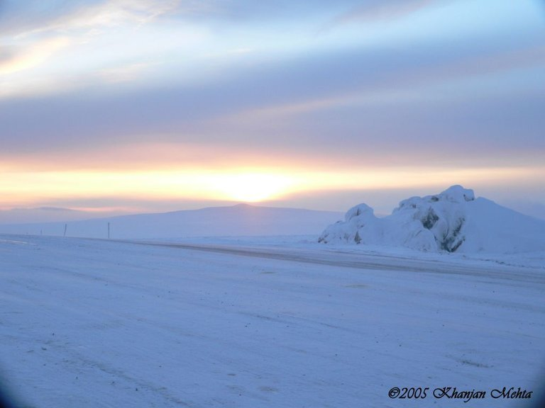
Солнце никогда не поднимается высоко над горизонтом. Его лучи скользят по поверхности земли. Зимой в Арктике полярная ночь.

Slide 5
Дуют ветры,бушует пурга. Температура опускается до - 60 градусов. Летом в Арктике- полярный день

Slide 6
Здесь возникает удивительной красоты

Slide 7
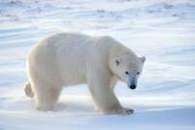
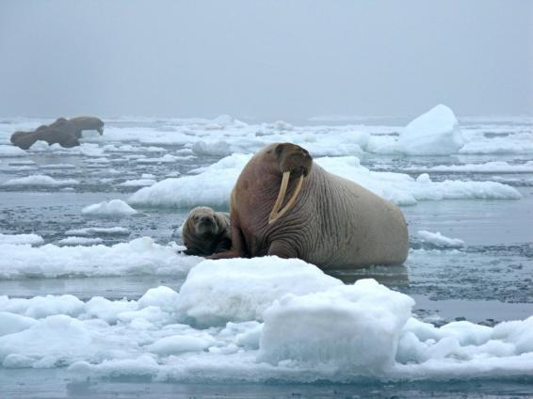
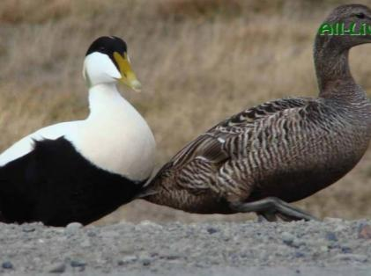
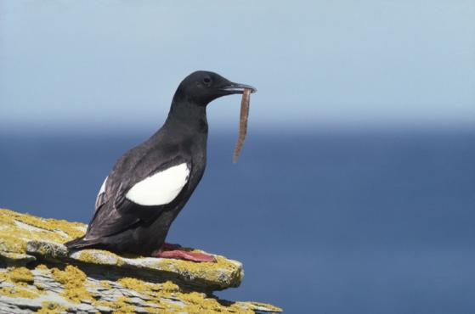
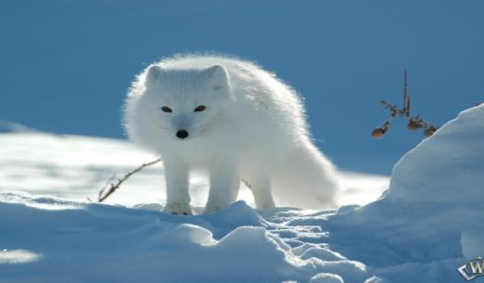
Животный мир Арктики

Slide 8
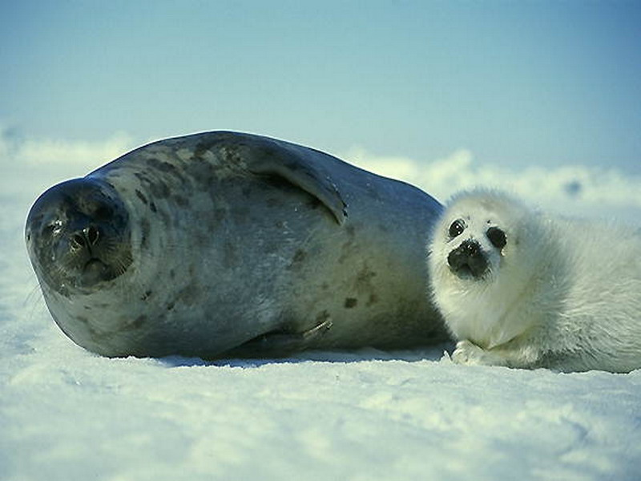
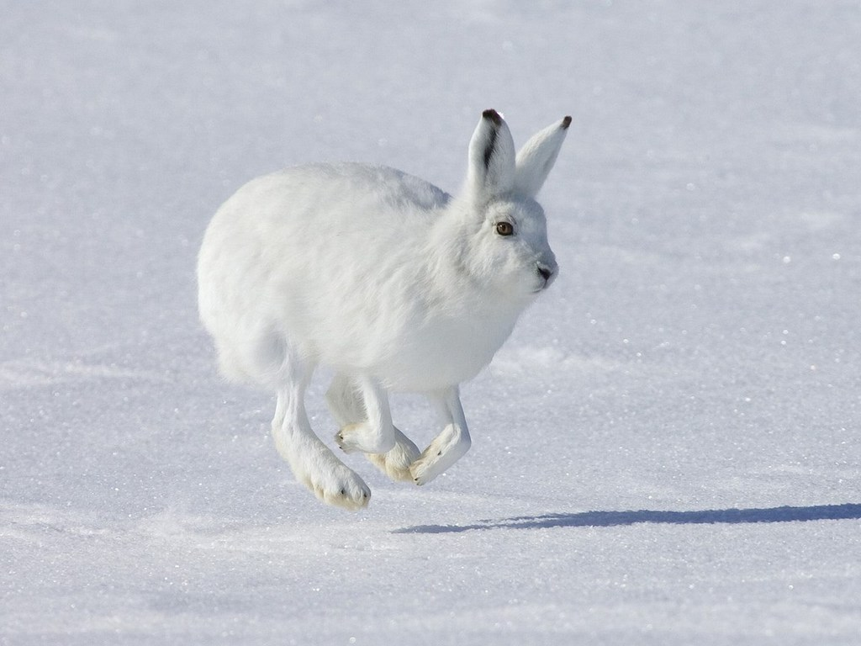
Животный мир Арктики

Slide 9
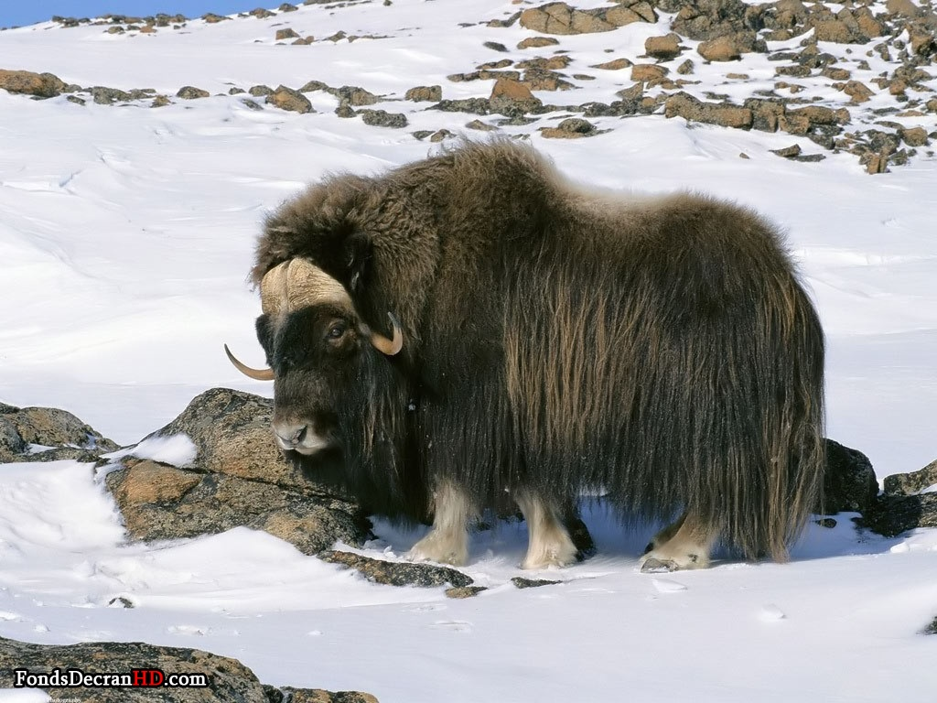
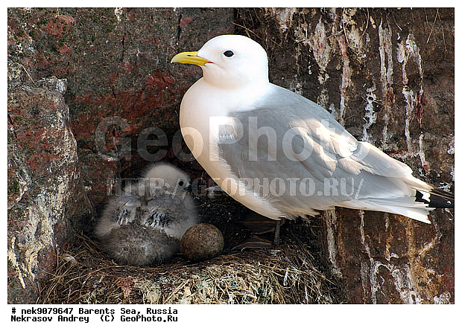
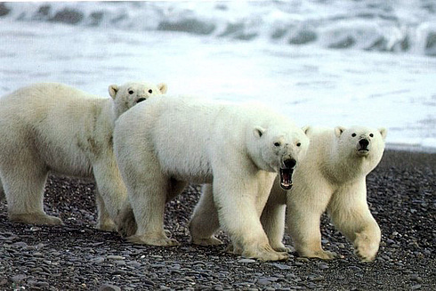
На острове Врангеля находится заповедник.

Slide 10
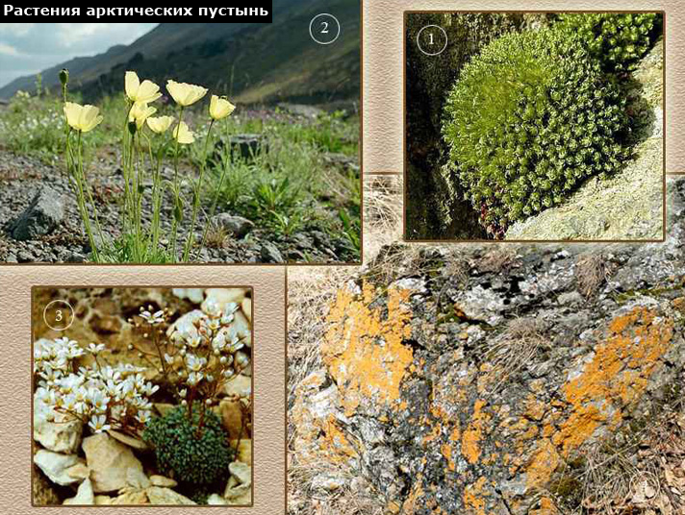
На островах прямо на голых камнях встречаются лишайники,мхи,полярные маки .В толще воды много планктона ,водорослей.

Slide 11
Деятельность людей
Человек не является коренным жителем Арктики.
На островах и во льдах Северного Ледовитого океана работают научные станции.
Проложен Северный морской путь, по нему идут караваны судов.
Люди занимаются рыболовством , охотой.

Slide 12
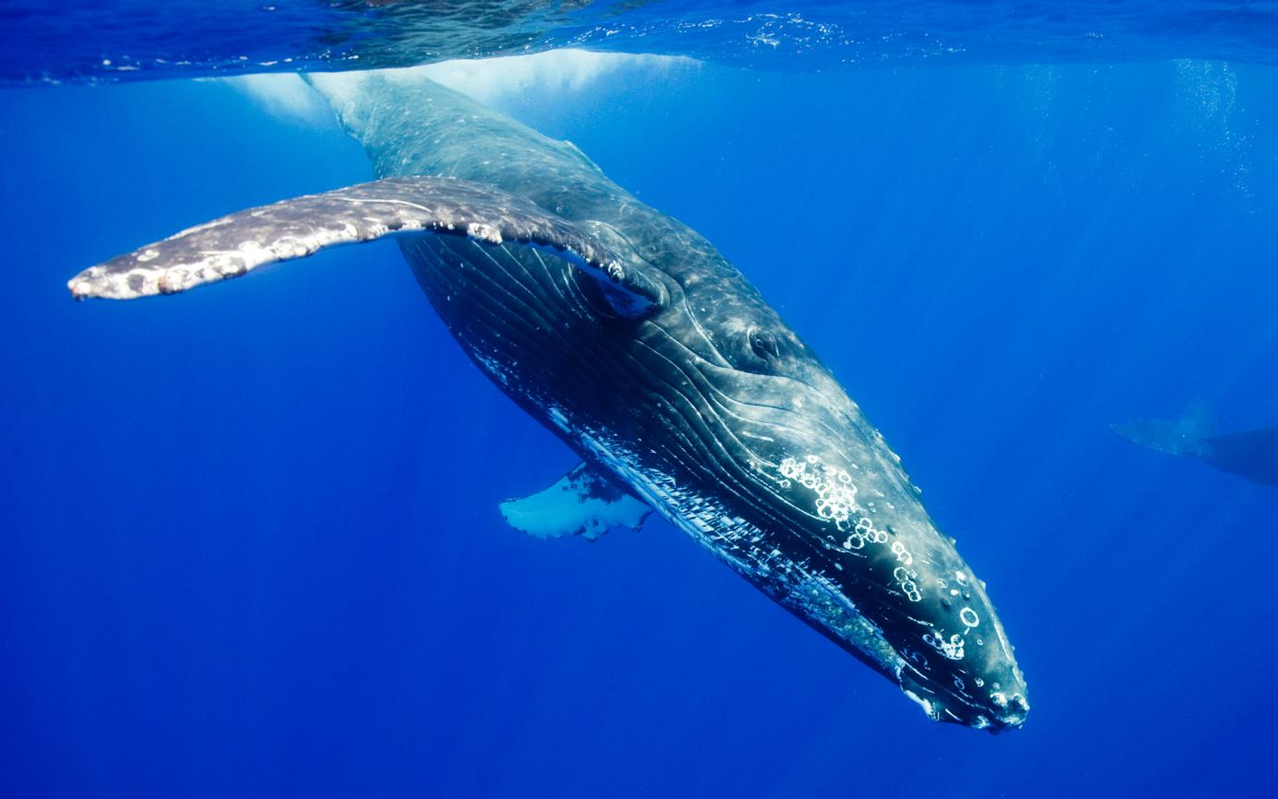
Спасибо, до встречи!

